Slide 1

Урта Тигәнәле урта гомумбелем
бирү мәктәбенең
укучылар үзидарәсе

Slide 2
Безнең девиз: “Уйларыбыз һәм эшләребез сиңа багышлана, гүзәл туган җирем Тигәнәле”

Slide 3
ҮЗИДАРӘНЕҢ МАКСАТЛАРЫ
1.Мәктәптә бердәм яшүсмерләр коллективын туплау, укучының мөстәкыйльлек, инициативалыгын үстерү өчен тәрбия мохите тудыру;
2.Яшүсмерләрнең җәмгыяти һәм иҗади эшчәнлеген активлаштыру, социаль-әхлакый позиция формалаштыру;
3.Җәмгыять һәм Ватан өчен хезмәт итәчәк, демократик культуралы гражданин тәрбияләү;
4.Укучыларны демократик принципларда мәктәп белән идарә итәргә, эшчәнлекне оештырырга өйрәтү; мәктәп тормышында үз иҗади идеяларын реальләштерү мөмкинлеге бирү, идарәчелек күнекмәләрен үстерү;
5.Тормышта үз урынын табачак, социаль яктан актив, рухи һәм физик яктан сәламәт, максатчан шәхес тәрбияләү.

Slide 4
ҮЗИДАРӘНЕҢ БУРЫЧЛАРЫ
1.Укучыларда мөстәкыйльлек, лидерлык, партнерлык сыйфатлары үстерү иҗтыяҗын тудыру;
2.Үз үсешендә ярдәм күрсәтү, үзбәягә, үзтәнкыйтькә өйрәтү; планлаштыру, оештыру, башкаларны тыңлау, санлау сыйфатларын камилләштерүдә ярдәм күрсәтү;
3.Иҗади сәләт-осталыкларын ачу, ныгыту өчен шартлар, мөмкинлекләр булдыру;
4.Яшүсмерләр тормышын, укудан тыш вакытын максатчан, шәхес үсеше өчен файдалы итү.

Slide 5
ҮЗИДАРӘНЕҢ НАМУС КОДЕКСЫ
Дөньяга киң карашлы кеше булырга омтыл. Үзеңә һәм үз көчеңә ышан.
Акыллы, төпле, сәламәт бул.
Күңелеңә охшаган эш тап. Үз эшчәнлегеңне дөрес оештырырга өйрән.
Түземле, үз сүзеңдә нык торучан бул. Үзеңне начар гамәлләрдән сакла.
Үзеңдә бурычлылык, иптәшлек, үз эшләрең өчен җаваплылык хисе тәрбиялә.
Яхшылыкның кадерен белергә һәм ярдәмчел булырга өйрән, шул вакытта гына кешеләр арасындагы мөнәсәбәтләр кешелеклерәк һәм җылырак була.
Китап укуны беренче дәрәҗәдә әһәмиятле эш дип сана. Яхшы китап – чын дус.
Бик күп сөйләшмә. Дәшми кала бел.
Исеңдә тот: тормыш – кырыс сынау ул. Тормышта үз урыныңны тап.
Матурлыкны күрә һәм саклый бел.
Табигатькә зарар салмыйм.
12. Заман һәм Ватан өчен син кирәк.

Slide 6
КӨТЕЛГӘН НӘТИҖӘЛӘР
•үз-үзең белән идарә итү, хокукый һәм мораль вазифаларны үтәү күнекмәсе;
•ниндә дә булса эшне планлаштыру, оештыру сәләте;
•командада эшләргә өйрәнү;
•бәхәс, дискуссия кору, үз фикереңне дәлилләү осталыгы;
•анализлау, нәтиҗә ясау;
•коммуникатив күнекмәләр;
•адекват үзбәя бирү.

Slide 7
Оешма тулысы белән укучылар үзидарәсенә корылган. Аның югары органы булып мәктәп-күләм укучылар җыелышы санала. Анда күптөр-ле мәктәп тормышына кагылышлы мәсьәләләр карала. Мондый типтагы структурада эшләү уку-чылар өчен кызыклы, мавыктыргыч. Алар үзләрен мәктәпнең чын хуҗалары итеп тоялар. Оешманы оештыруның максаты да шуңа нигезләнә: шәхесне һәр яклап үстерүгә булышлык итү, яшь буынны мөстәкыйль тормышка әзерләү, татар халкының бай рухи мирасы нигезендә, гармонияле актив эш итүче, иҗади шәхес формалаштыруга омтылу.

Slide 8
Оешманың структурасы
Мәгариф министры
“Мәдәният”
министры
“Спорт һәм сәламәтлек” министры
“Нәшрият”
министры
Оешма җитәкчесе
“Экология”
министры
“Шәфкатлелек”министры
“Эчке эшләр”
министры
“Сакчыллык һәм хезмәт”
министры

Slide 9
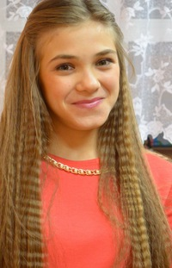
Бурычлары:
Оешманын барлык юнәлешләре буенча җитәкчелек итә, башлап йөрү, барлык эшчәнлек өчен җавап бирә.
Валиуллина Зилә
Оешма җитәкчесе - Президент

Slide 10
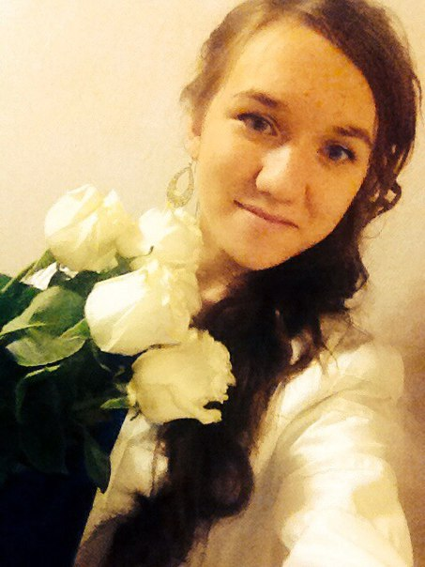
“Мәдәният” министры
Заббарова Илгенә
Бурычлары:
матурлыкны күрү
талантларны ачыклау
район, мәктәп күләмендә кон-курслар, КВН, концертлар әзерләүдә катнаша;
кичәләр һәм бәйрәмнәр үткәрүдә булыша;
сәнгать эшлеклеләре белән очрашулар оештыра.

Slide 11

Абдрахманова Адилә
“Шәфкатьлелек” министры
Бурычлары:
әби-бабайларга, һәйкәлгә шефлык оештыра;
“шәфкатлелек” акцияләрендә катнашуны оештыра;
музейга экспонатлар тапшыра, экскурсиялэр оештыра.

Slide 12
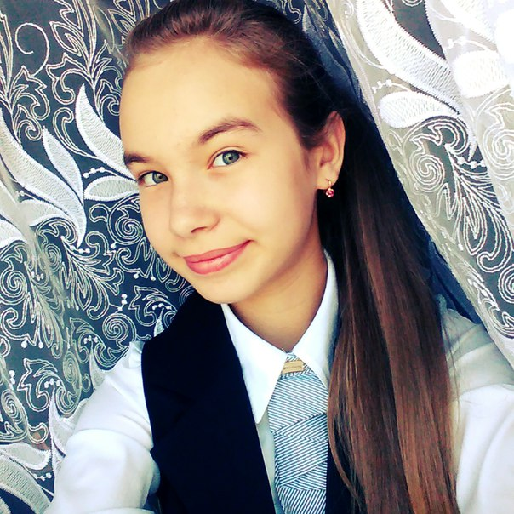
Баязитова Лиана
“Нәшрият”министры
Бурычлары:
мәктәп газеталарын чыга-ра;
сыйныф сәгатьләренә мате-риаллар эзли;
Район газетасына мәкалә-ләр туплый;

Slide 13
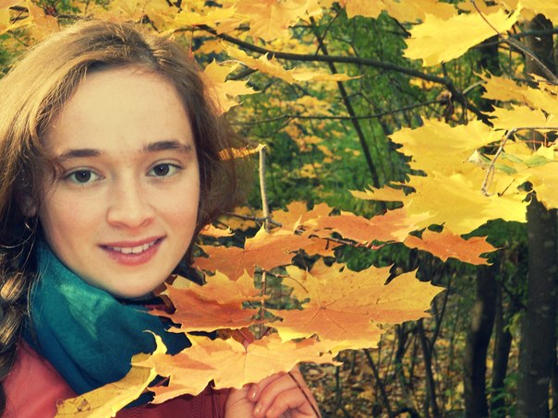
Халилова Миләүшә
“Экология”министры
Бурычлары:
чишмә, елга буйларын чистарту;
агач утырту;
класс җыештыру;
бүлмә гөлләре үстерү;
кош оялары ясау өчен җавап бирә.

Slide 14
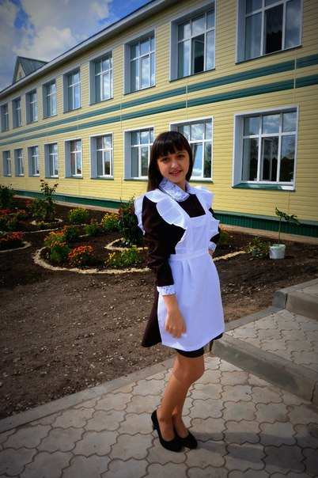
Хайруллина Раилә
“Мәгариф”министры
Бурычлары:
атналык, айлык укуга нәтиҗә ясый;
көндәлекләр торышын тикшерә
олимпиадаларда, конфе-ренцияләрдә, интеллек-туаль уеннарда, фән атна-лыкларында катнашуга җавап бирә.

Slide 15

Валиев Фәнзил
“Спорт һәм сәламәтлек” министры
Бурычлары:
спорт ярышларында катнашуны оештыра;
сәламәтлеккә багыш-ланган сыйныф сәгать-ләре уздырганда ярдәм итә;оборона-масса айлыгында катнашуга җаваплы.

Slide 16

Ахметов Әлфис
“Сакчыллык һәм хезмәт” министры
Бурычлары:
Укучыларны мәктәптә үз-үзеңне дөрес тоту кагыйдә-ләре белән таныштыра;
эчке тәртиптә билгеләнгән таләп-ләрнең үтәлешен кон-трольгә ала.
Укучыларның үз хокуклары-на һәм бурычларына карата мөнәсә-бәтләре яхшыртуны күздә тотып, мактау һәм җәза куллану чарала-рын тәртипкә сала.

Slide 17
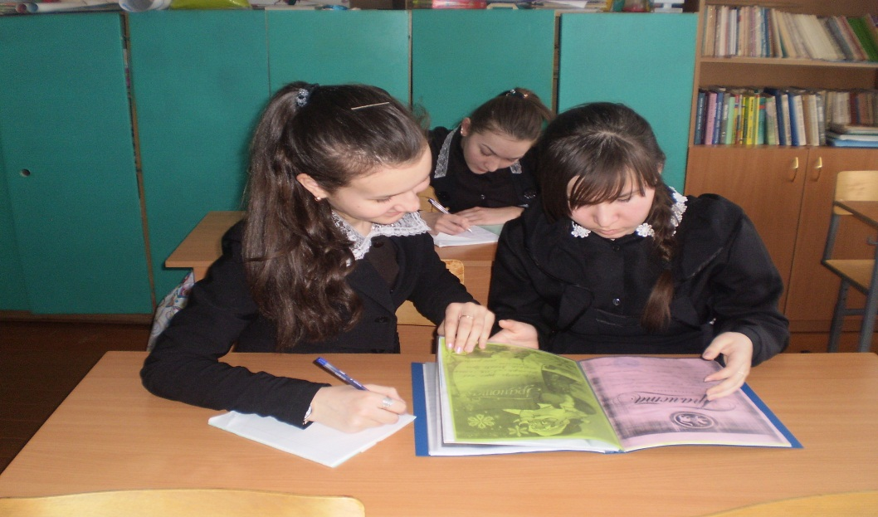
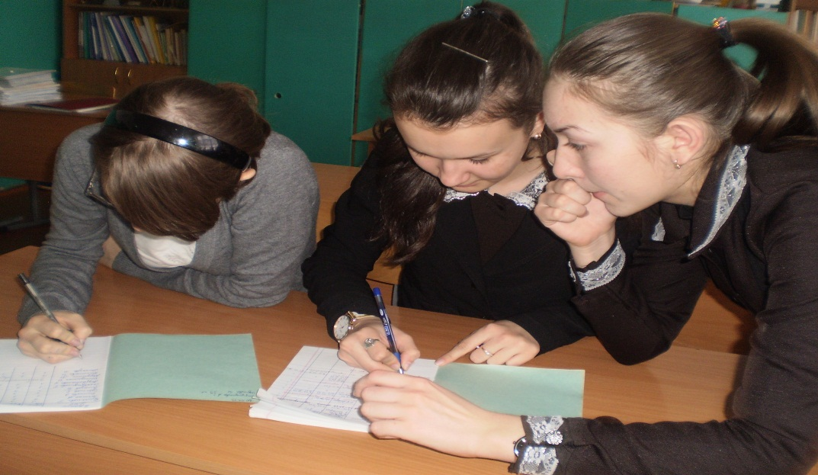
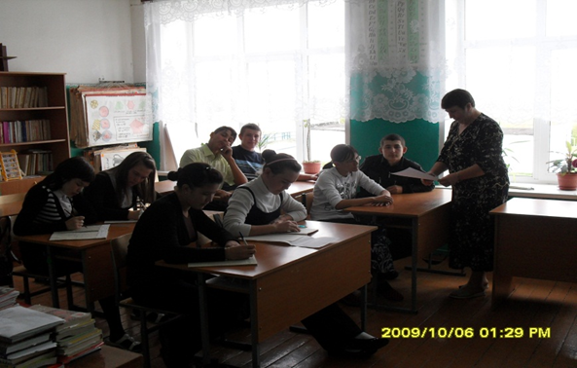
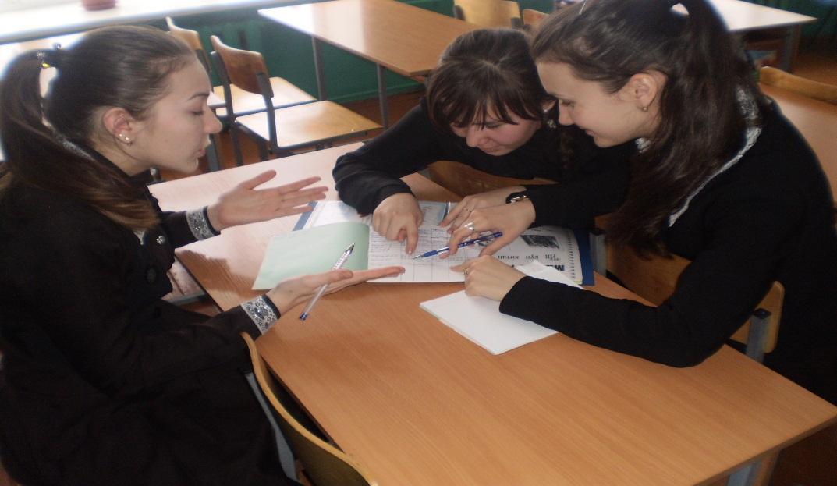
Киңәшмәләр

Slide 18
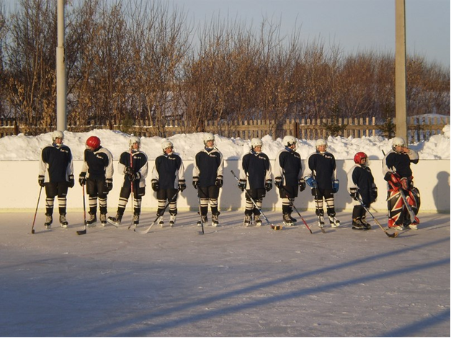
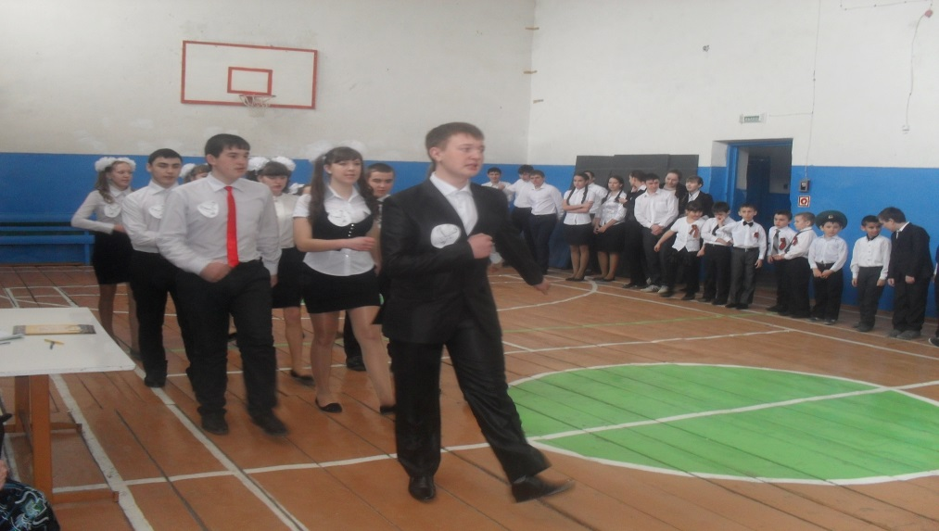
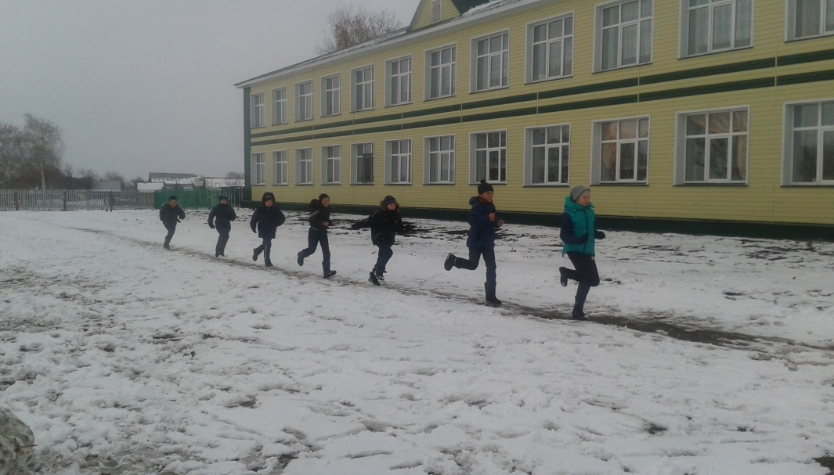
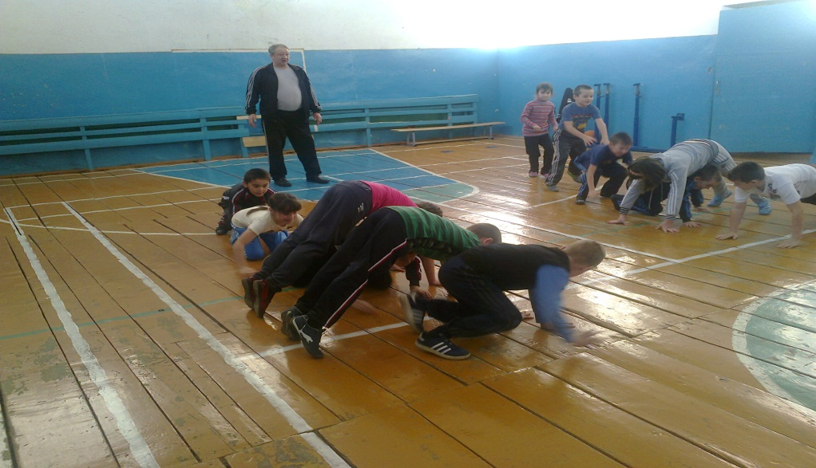
Сәламәт буласың килсә,
Торма кырыйда карап.Йөгер, сикер, шу чаңгыда, Физкультураны ярат!

Slide 19
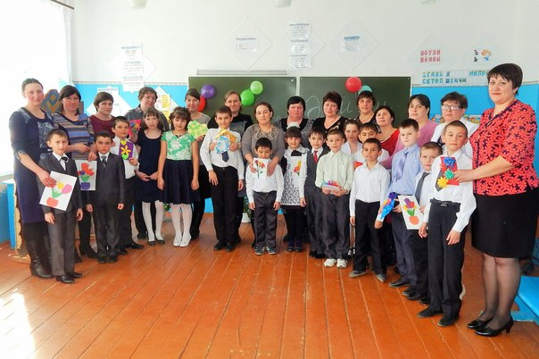
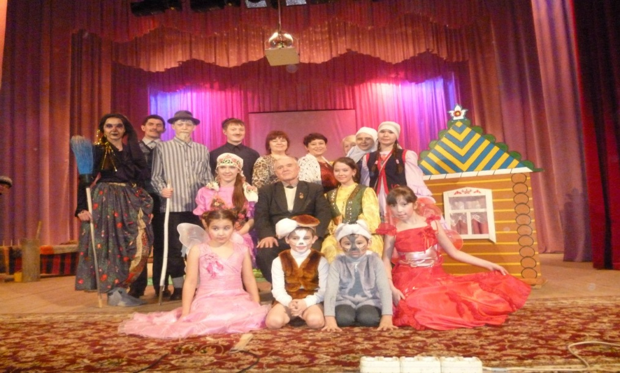
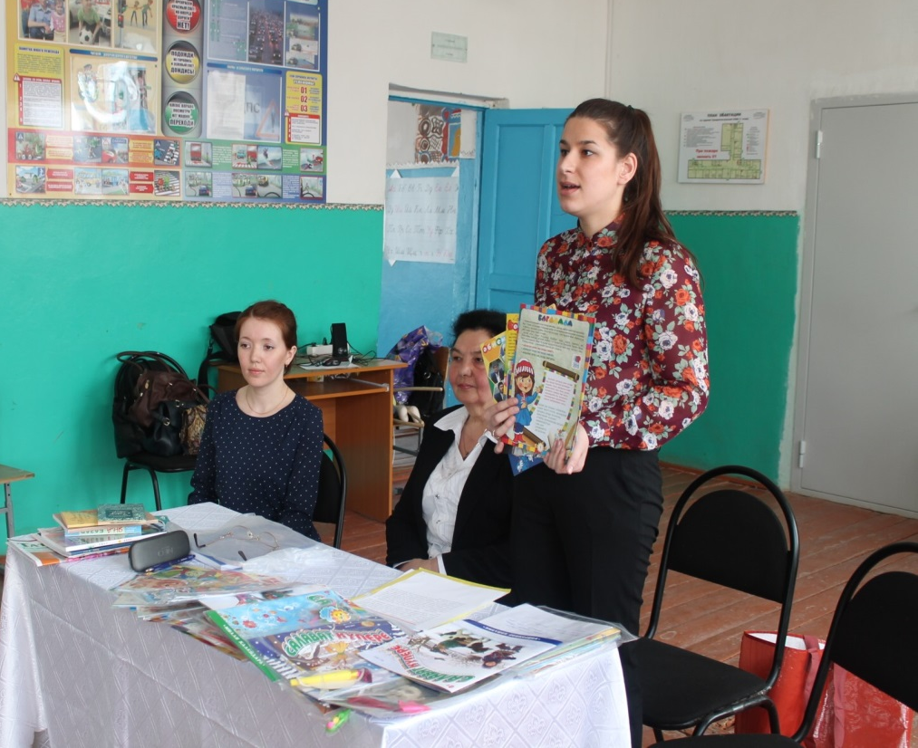
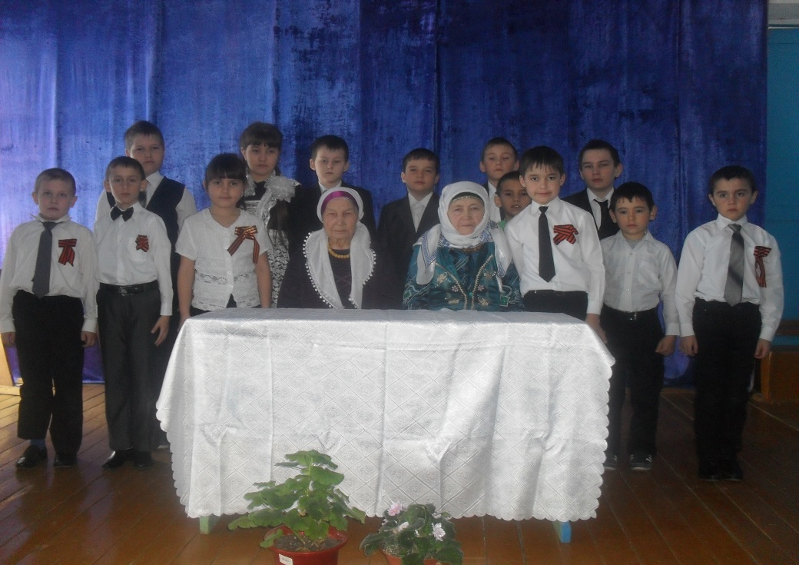
Кызыклы очрашулар

